Slide 1


צבא

Slide 2

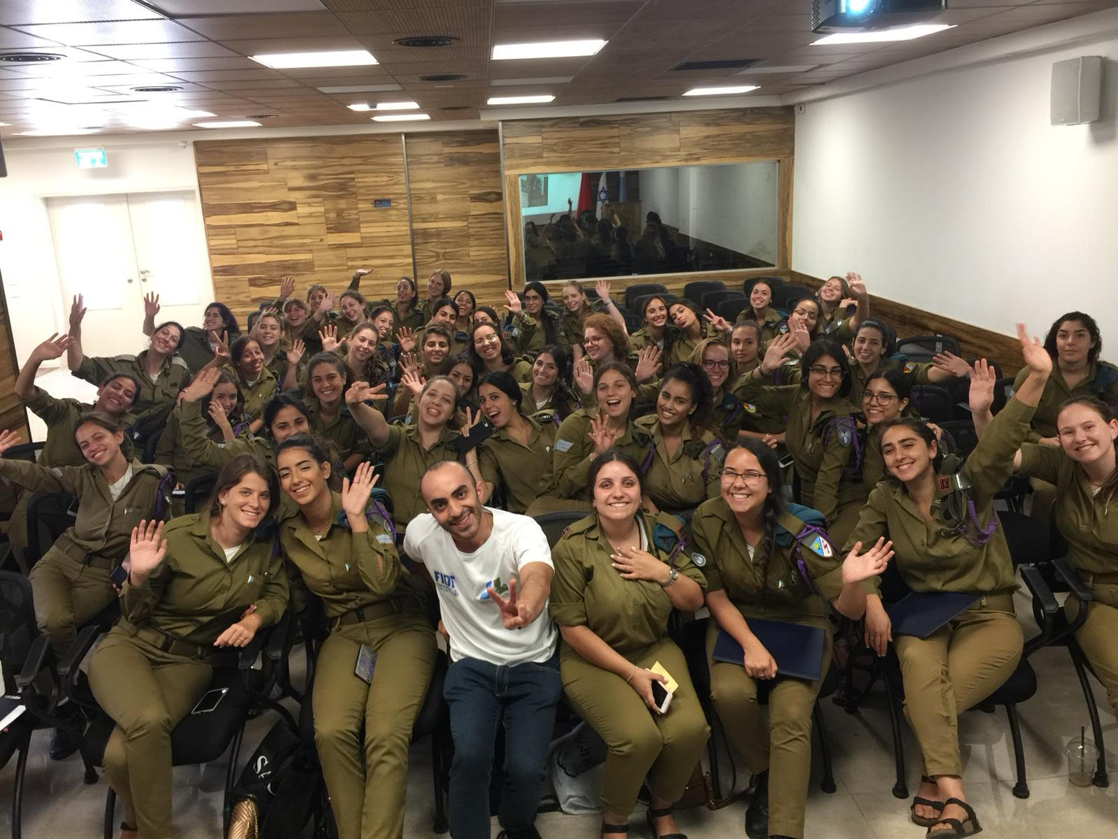
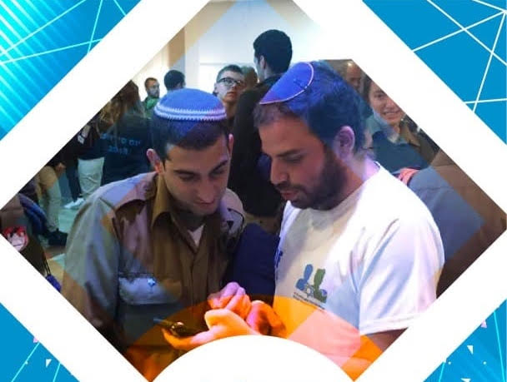
רקע כללי
עבור כל חייל - השירות בצה"ל מהווה אתגר בחיים
עבור החיילים הבודדים האתגר גדול עוד יותר – ללא עורף משפחתי, ללא הנוחות והעזרה מההורים, עם פערים תרבתיים רבים ובעיות תקשורת
אבל בשביל זה אנחנו כאן!
וזו התחושה והמסר שאתם המתנדבים צריכים להעביר לחיילים שלכם, למפקדים ולסגל ת"ש
שיתוף פעולה של "אח גדול" וצה"ל – יוביל לשירות מיטבי ומוצלח של החיילים

Slide 3
דגשים לתקשורת מול סגל
הנחיות להתקשרות מול צה"ל:
  מפקדים - מפקדים בצה"ל אחראים ישירות וברמה האישית על כל חייל תחת חסותם.
  יחד עם זאת, למפקדים יש עומס עבודה גדול שמוביל לטעויות, ומענה לא נכון לחייל.
  1. יש לשוחח עם המפקד באופן אובייקטיבי ובצורה מכובדת. שיחה עצבנית עלולה
  "לשרוף" גם את החייל וגם אתכם.
  2. יש לוודא שהמפקד מבין שזכויות של חייל בודד הינם בגדר חובה ולא בונוס לחיילים
  טובים.
  3. במידה ואין שיתוף פעולה מצד המפקד, יש לבחון אפשרויות מול סגל ת"ש או לפנות
  לעמותה כדי לבחון אפשרויות אחרות (מפקד גבוה יותר/מוקד בודדים)
  4. תעשו שיעורי בית! תדעו את כל הפרטים של המקרה, של הבעיה, ושל החייל!
    ת"ש – מש"קית ת"ש ואפילו קצינת ת"ש צריכות להכיר אותך (גם כשאין בעיה)
    יש ליזום שיחת היכרות מיד עם התחלת הליווי של חייל!

Slide 4
דגשים לתקשורת מול סגל
בכל תקשורת מול גורם צה"ל יש לשים לב לדגשים הבאים:
בכל מקרה תמיד כדאי להתייעץ עם רכז או הנהלת העמותה.
1. הצגה עצמית וארגונית:שלום שמי "בן" ואני מתנדב בעמותת אח גדול למען
חיילים בודדים
2. פירוט על העמותה: "האם אתה מכיר את העמותה? מדובר בעמותה שמפעילה
מודל חניכה אישי ייחודי לחיילים בודדים שמה שמיוחד בה שהאח הגדול היה
חייל בודד בעצמו. כמוני. אנחנו פועלים בשת"פ עם האגודה למען החייל וצה"ל.
3. תיאום ציפיות: חשוב שתכיר שאני מלווה את החייל במהלך השירות הצבאי
ואשמח להיות בקשר לכל דבר שיידרש.
יש לעדכן במערכת במידה והייתה שיחה מול סגל כדי לשמור על רצף מידע ותקשורת בעת טיפול בבעיות החייל.

Slide 5
"אח גדול" - בקצרה
מטרת הארגון - ליווי אישי וחניכה של חיילים בודדים וסיוע והכוונה של צעירים חסרי עורף משפחתי וקליטתם בחברה הישראלית ובמדינת ישראל
אוכלוסיית יעד - חיילים בודדים חסרי עורף משפחתי (עולים וצברים)
מענים עיקריים:
עזרה במיצוי הזכויות כחיילים בודדים
סיוע בקשר עם צה"ל - מפקדים/ת"ש
ייעוץ והכוונה - להצלחה של החיילים בצבא ובאזרחות
מפגשים ואירועים - העמותה מקיימת סמינרים וטיולים לאורך השנה
ניסיון שלנו כחיילים בודדים - אנחנו רוצים לחלוק עם החיילים את הניסיון שלנו
אח גדול אישי - זמין לכל דבר שצריך. פשוט כי אכפת לו מהחייל!
דניאל אהרון 054-4594921 daniel@achgadol.org
relli@achgadol.org רלי צין 052-9456076

Slide 6
דגשים לתקשורת מול מפקד
שיחת מפקד על חייל לא דובר אמת:
במידה ומתקיימת שיחת בירור של המפקד מול המתנדב (על חייל ששיקר, למשל), והמפקד מבקש מידע שעלול לסכן את האמון שנוצר בין המתנדב לחייל, יש לעצור את השיחה ולהגיד למפקד שהחייל עצמו יתקשר אליו בקרוב עם כל המידע.
יש להתקשר לחייל, להציג לו את הסיטואציה ולהביא אותו לכדי הצהרת אמת מול המפקד.
בצורה כזו האמת תגיע מהחייל עצמו ולא מהמתנדב.
במידה והחייל מתעקש ואינו מצהיר אמת מול המפקד, יש להבהיר לחייל שהוא לא משאיר למתנדב ברירה אלא להצהיר אמת מול המפקד ועדיף מכל הבחינות שזה יבוא מהחייל עצמו.

Slide 7
מה אפשר לעשות - מקורות מידע
מצגת זכויות החייל הבודד – כלי חיוני לקבלת זכויות החיילים. בנוסף, השתתפות המתנדב בהדרכת חובה "זכויות ת"ש" של העמותה. הדרכה שמתקיימת פעם בשנה בכל אזור - כי ידע זה כוח!
מוקד קפ"צ (פניות הציבור לצה"ל) – טלפון 1111 - מוקד מידע שבאמצעותו ניתן להגיע גם למוקד בודדים. צריך להיעזר במוקד הזה בתבונה.
אתר צה"ל – מידע כללי, זכויות, פקודות
אתר מתגייסים – כל המידע, התפקידים, נתונים
עדכון פרטים במערכת הדיווחים של העמותה - איסוף מידע מרבי על החייל שלכם (כרטיס מלא!) ועדכון השיחות שמתבצעות מול הצבא ומול החייל.
סוגיות מול "מיטב" לקראת גיוס ניתן לפנות לרכזי "נפש בנפש" - טימור 03-7293997
אתר פורום עמותות - כדאי להיוועץ בצוות העמותה לפני שפונים לעמותה אחרת בענייני החיילים שמקבלים ליווי ע"י אח גדול.

Slide 8
מה אפשר לעשות מול החייל?
כדי לשפר את תחושת המסוגלות של החייל כלפי הצבא ניתן לנקוט במספר פעולות:
1. סימולציות שיחה מול סגל צבאי.
להיפגש עם החייל ולתרגל אתו סימולציות שיחה. ללמד אותו להשיג עצמאית את
זכויותיו ולתקשר עצמאית מול הסגל הצבאי.
2. התייחסות לקבע וקצונה – בכל הקשור להתלבטות בנושא צריך להבין שלא כל חייל
עם קב"א 52 ומעלה מתאים לקצונה. בנוסף, מומלץ לעשות קישור למתנדב בוגר
שעשה זאת קודם.
3. מסלול שירות ותפקידים – מומלץ להיעזר במתנדבים בוגרים שכבר צעדו במסלול
ספציפי כזה או אחר וגם לגבי תפקידים שונים בצה"ל. לקישור יש להיעזר ברכז.

Slide 9
מה אפשר לעשות מול החייל?
4. שיבוצים – הגישה הכללית צריכה להיות "הבן אדם עושה את התפקיד ולא להפך".
חוסר שביעות רצון מהתפקיד קיים אצל כל חיילי צה"ל. במקרים שיש צורך, יש
להנחות את החייל בשלבים השונים של טופס 55. לכל סיטואציה יש צד חיובי.
במידה והחייל אינו מרוצה מהשיבוץ ואין אפשרות להחליף תפקיד, יש לבחון מה חיובי
במצב שאליו נקלע החייל. למשל: אפשרויות ת"ש מורחבות, עבודה בזמן החופשי,
חסכון כסף, לעשות פסיכומטרי, להשלים בגרויות ועוד..

